Slide 1
ПЛОЩАДИ ГЕОМЕТРИЧЕСКИХ
ФИГУР

Slide 2
Презентация к урокам геометрии в 9 классе
Презентация может быть использована на уроках изучения нового материала и повторения по теме «Площади фигур»
Подготовлена учителем математики МООУ санаторной школы-интерната № 6 г.Ярославля Петровой С.А.

Slide 3
Единичный квадрат
Единичный квадрат - это квадрат со сторонами в одну единицу. Площадь единичного квадрата тоже равна единице.

Slide 4
Расчет площади
Площадь простейших геометрических фигур находят, сравнивая их с квадратом известной площади. Это удобно тем, что площадь квадрата легко вычислить. Некоторые формулы вычисления площади геометрических фигур, приведенные ниже, получены именно таким путем. Также для вычисления площади, особенно многоугольника, фигуру делят на треугольники, вычисляют площадь каждого треугольника по формуле, а потом складывают. Площадь более сложных фигур вычисляют с помощью математического анализа

Slide 5
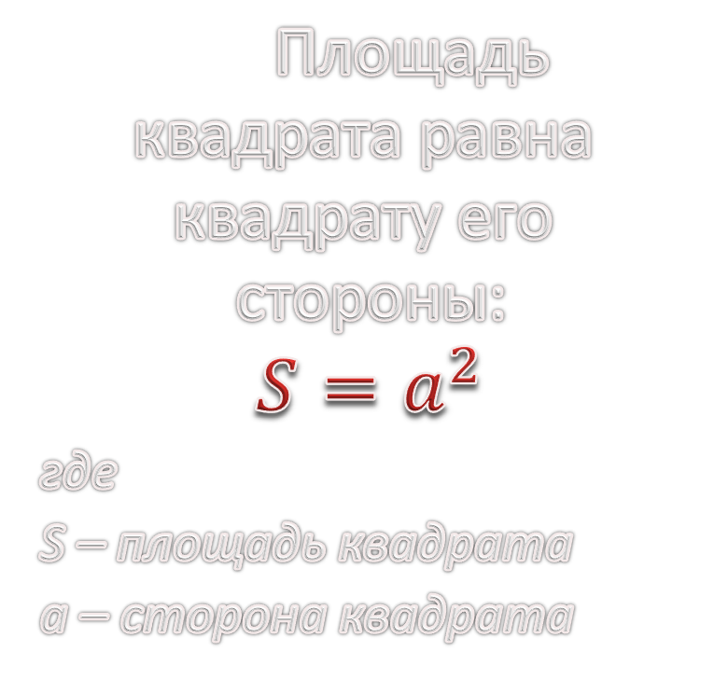
Площадь квадрата
$$\text{Площадь квадрата} \text{равна квадрату его стороны:}$$
$$S=a^{2}$$
где
S – площадь квадрата
a – сторона квадрата
а
Квадрат — это правильный четырёхугольник, у которого все стороны и углы равны между собой.

Slide 6
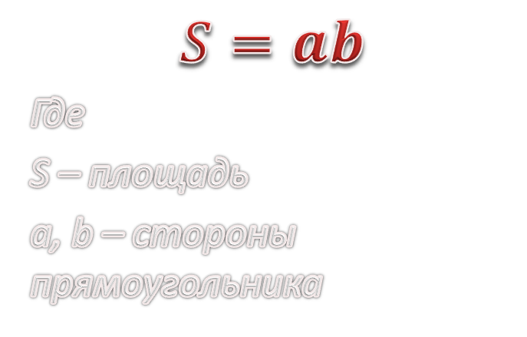
Площадь прямоугольника
Площадь прямоугольника равна произведению его сторон (a, b)
а
b
$$S=ab$$
Где
S – площадь
a, b – стороны прямоугольника

Slide 7
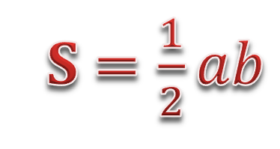
Площадь прямоугольного треугольника
Площадь прямоугольного треугольника равна половине произведения катетов треугольника:
c
a
b
S$=\frac{1}{2}ab$

Slide 8

Площадь прямоугольного треугольника
e
Площадь прямоугольника равна произведению сторон ab.
Катет треугольника c делит этот прямоугольник на две равные части.
Отсюда площадь треугольника равна половине площади прямоугольника.
c
a
d
b
S$=\frac{1}{2}ab$

Slide 9
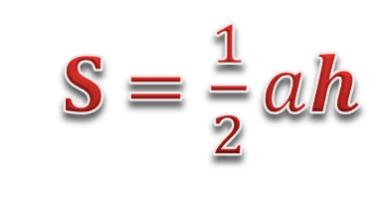
Площадь треугольника
Площадь треугольника равна произведению половины основания треугольника (a) на его высоту (h)
c
b
h
a
S$=\frac{1}{2}ah$

Slide 10
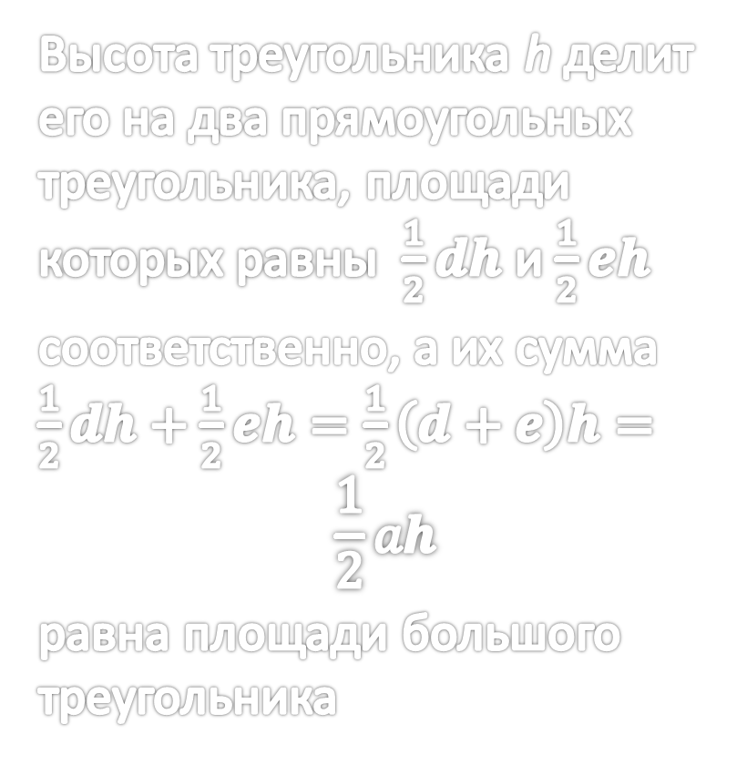
Площадь треугольника
Высота треугольника h делит его на два прямоугольных треугольника, площади которыхравны $\frac{1}{2}dh$и $\frac{1}{2}eh$
соответственно, а их сумма $\frac{1}{2}dh+\frac{1}{2}eh=\frac{1}{2}\left(d+e\right)h=$
$$\frac{1}{2}ah$$
равна площади большого треугольника
b
c
h
e
d
a
S$=\frac{1}{2}ah$

Slide 11
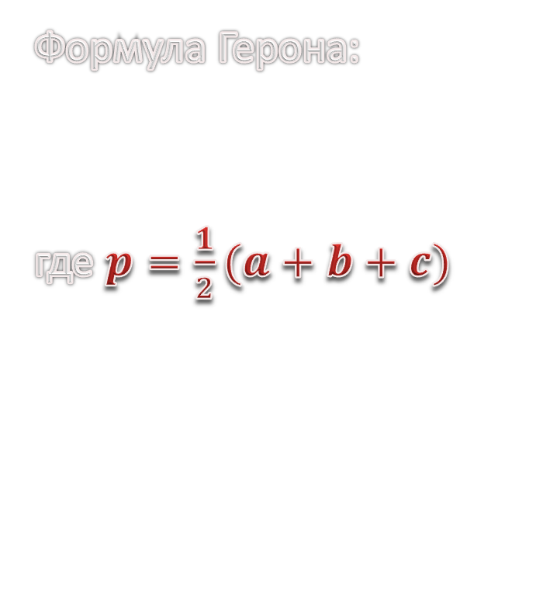
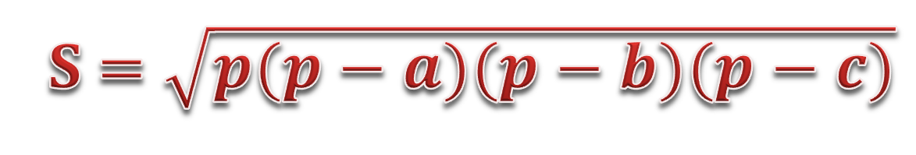
Площадь треугольника
Формула Герона:
где$p=\frac{1}{2}(a+b+c)$
S$=\sqrt{p(p−a)(p−b)(p−c)}$
b
c
a

Slide 12
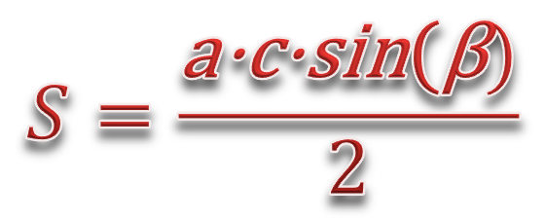
Площадь треугольника
Если известно две стороны треугольника и угол между ними, то площадь данного треугольника вычисляется, как половина произведения этих сторон умноженная на синус угла между ними
b
c
β
a
$$S=\frac{\text{a}\text{·}\text{c}\text{·}\text{sin}\text{(}\text{β})}{2}$$

Slide 13
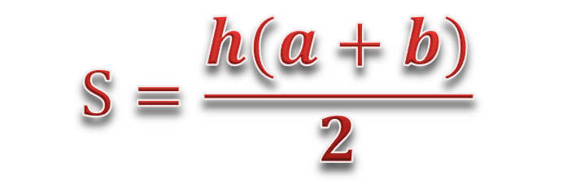
Площадь трапеции
b
Площадь трапеции равна произведению полусуммы ее оснований (a, b) на высоту (h)
с
e
h
a
$$S=\frac{h(a+b)}{2}$$

Slide 14
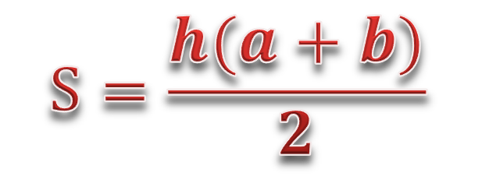
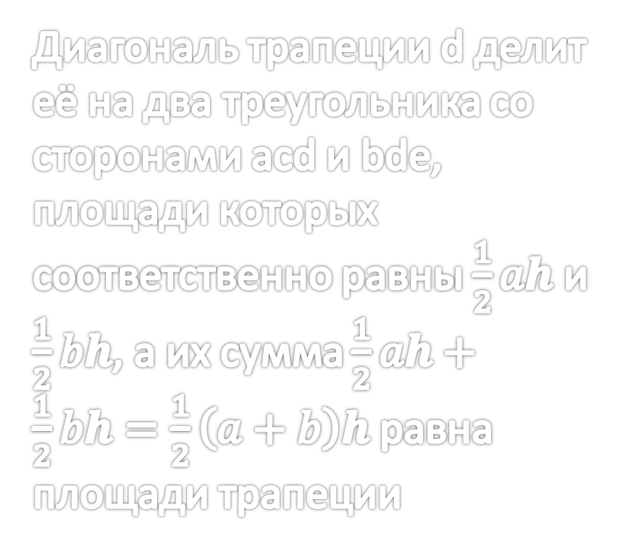
Площадь трапеции
b
Диагональ трапеции d делит её на два треугольника со сторонами acdи bde, площади которых соответственно равны $\frac{1}{2}ah$и $\frac{1}{2}bh$, а их сумма $\frac{1}{2}ah+\frac{1}{2}bh=\frac{1}{2}\left(a+b\right)h$равна площади трапеции
d
с
e
h
a
$$S=\frac{h(a+b)}{2}$$

Slide 15
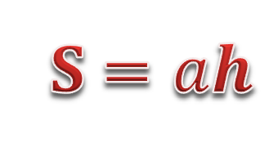
Площадь параллелограмма
с
Площадь параллелограмма равна произведению его основания (a) на высоту (h)
b
h
d
a
S$=ah$

Slide 16
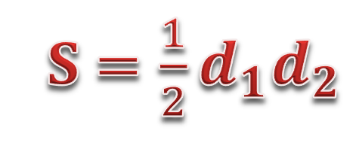
Площадь ромба
Площадь ромба равна половине произведения его диагоналей
S$=\frac{1}{2}d_{1}d_{2}$

Slide 17
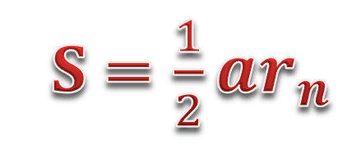
Площадь много угольника
Для того чтобы вычислить площадь правильного многоугольника его разбивают на равные треугольники с общей вершиной в центре вписанной окружности. А площадь правильного многоугольника равна произведению его полупериметра на радиус вписанной окружности правильного многоугольника
r_{n}
a
S$=\frac{1}{2}ar_{n}$

Slide 18
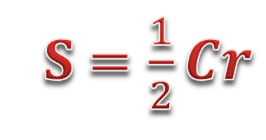
Площадь круга
При неограниченном увеличении сторон, форма многоугольника «стремится» к окружности. Исходя из формулы площади многоугольника можно вывести формулу площади круга:
S = ⅟₂ Cr
где С – длина окружности;
r - радиус
S$=\frac{1}{2}Cr$

